Slide 1
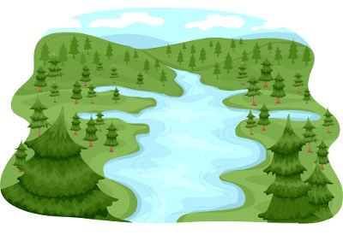
Bacias Hidrográficas
A Água na Escola Portuguesa
Geologia 11.º Ano

Slide 2
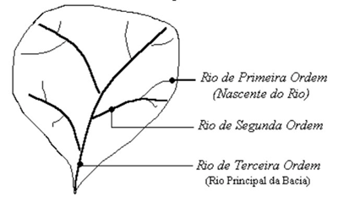
Bacias Hidrográficas
Os rios constituem vias de comunicação muito utilizadas pela Humanidade, fornecendo água para uso doméstico, agrícola e industrial. São fonte de alimento e nas suas margens existem, por vezes, solos férteis devido à deposição de materiais transportados pelo rio.
O escoamento fluvial processa-se de um modo hierarquizado, definindo uma rede de drenagem composta por cursos de água que vão confluindo, o que possibilita o deslizamento das águas mais altas em direção às mais baixas. Conforme o grau de importância na hierarquia fluvial, os cursos de água tomam diferentes designações: regato, ribeiro, ribeira e rio.
Figura 1 – Hierarquia fluvial
cna

Slide 3
Bacias Hidrográficas
O conjunto de todos os cursos de água ligados a um rio principal constitui uma rede hidrográfica.
A área do território drenada por uma rede fluvial constitui a bacia hidrográfica.
​Uma Região Hidrográfica (RH) é área de terra e de mar constituída por uma ou mais bacias hidrográficas contíguas e pelas águas subterrâneas e costeiras que lhes estão associadas, constituindo-se como a principal unidade para a gestão das bacias hidrográficas.
Atualmente, o território português encontra-se dividido em 10 RH:
RH1 – Minho e Lima;
RH2 – Cávado, Ave e Leça;
RH3 – Douro;
RH4 – Vouga, Mondego e Lis;
RH5 – Tejo e Ribeiras do Oeste;
RH6 – Sado e Mira;
RH7 – Guadiana;
RH8 – Ribeiras do Algarve;
RH9 – Açores;
RH10 – Madeira.
Figura 2 – Regiões Hidrográficas de Portugal Continental
cna

Slide 4
Bacias Hidrográficas
O leito do rio é o espaço que pode ser ocupado pelas águas, sendo possível distinguir o leito ordinário ou aparente, o leito maior ou leito de cheia e o leito de estiagem.
Leito ordinário (canal fluvial)
Sulco por onde normalmente correm as águas e os materiais que transportam.
Leito de estiagem
Área mais profunda do canal ocupada por uma menor quantidade de água, por exemplo no Verão.
Leito de cheia
Espaço que é inundável em época de cheia, quando o nível das águas ultrapassa os limites do leito ordinário
cna

Slide 5
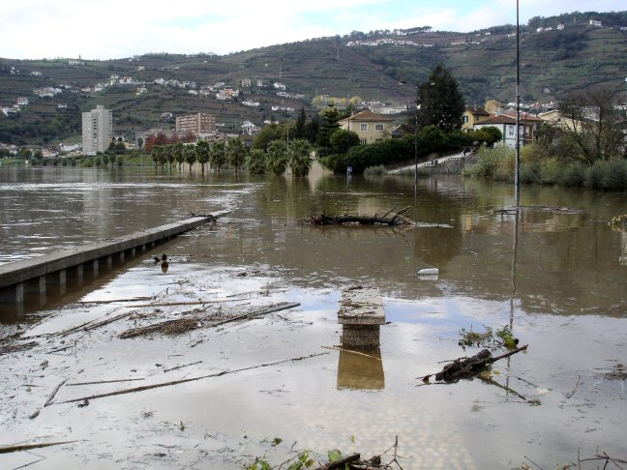
Bacias Hidrográficas
Viver junto de um rio pode acarretar vários riscos. Ocorrem, por vezes, cheias causadoras de inundações que podem provocar não só mortes como destruição de estruturas e bens.
cna

Slide 6
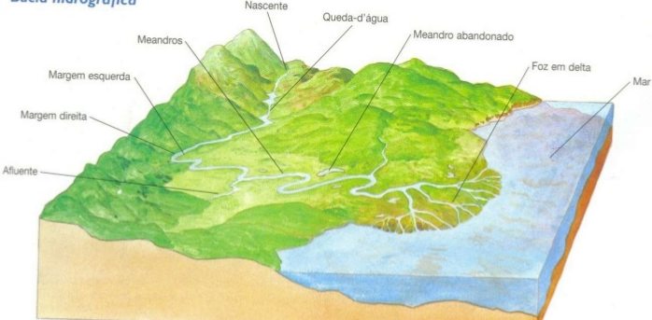
Bacias Hidrográficas
Os rios são canais de escoamento das águas da chuva e do degelo, Não há dois rios iguais. O comportamento de cada rio depende do seu regime hidrológico, que , por sua vez, depende das inter-relações complexas das condições da bacia hidrográfica, incluindo a sua geometria, o relevo, a composição rochosa, os materiais dos solos, a cobertura vegetal e o grau de interferência humana.
Os rios desempenham um triplo trabalho geológico, que compreende uma ação de meteorização e erosão, de transporte e de deposição dos materiais ou sedimentação.
Figura 3 – Os rios transportam materiais das montanhas até ao mar.
cna

Slide 7
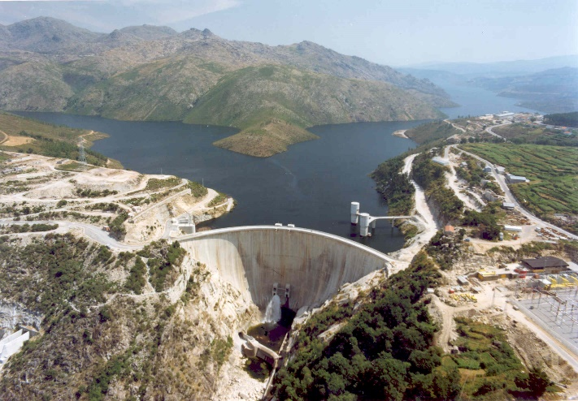
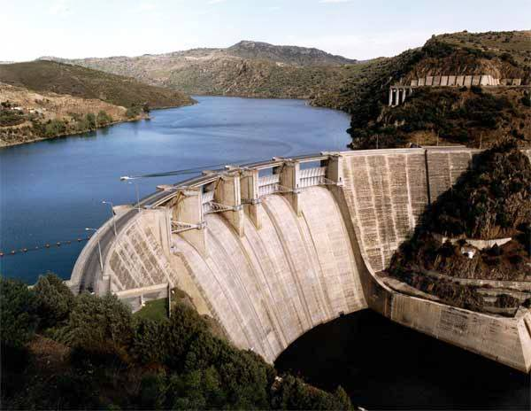
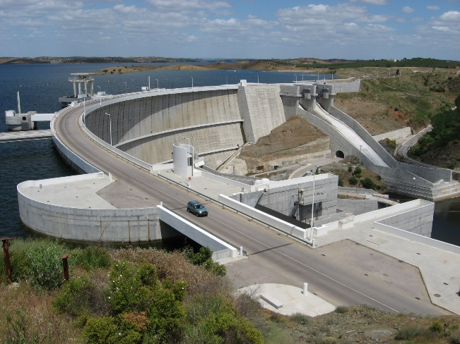
Bacias Hidrográficas
O crescimento da população em Portugal durante a primeira metade do século XX, com consequente pressão sobre os recursos hídricos, fez com que Portugal apostasse na construção de barragens, implementada fundamentalmente nas décadas de 50 e 60 prosseguindo até à atualidade, embora a um ritmo inferior.
O armazenamento da água em albufeira pode trazer alguns benefícios.
Figura 4 – Algumas barragens Portuguesas: Alto Lindoso, Bemposta, Alqueva (da esquerda para a direita)
cna

Slide 8
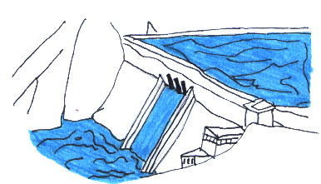
Bacias Hidrográficas
A água pode ser usada para o abastecimento das populações, na irrigação de terras agrícolas e pode ter aproveitamento hidroelétrico. Quando ocorre uma precipitação fora do normal, o excesso de água fica armazenado na albufeira, podendo evitar inundações fluviais catastróficas a jusante.
Apesar dos benefícios das barragens, elas acarretam também muitos inconvenientes. Ao longo
do tempo vão-se depositando no fundo das albufeiras materiais transportados pelo rio, o que vai diminuindo a capacidade de armazenamento de água e reduz consideravelmente a quantidade de detritos debitada no mar.
As barragens, como qualquer obra de engenharia, têm um determinado período de vida útil, findo o qual colocam problemas de segurança. Além disso, as barragens têm um impacte negativo nos ecossistemas terrestres e aquáticos da zona.
O enchimento das albufeiras, por exemplo, leva à submersão de muitos ecossistemas terrestres, incluindo mesmo povoações habitadas. A construção de barragens dificulta, também, a passagem de peixes e de outros animais, muitos dos quais faziam a desova em zonas do rio a montante.
A ocupação antrópica dos leitos de cheia dos cursos de água torna a população vulnerável aos efeitos das cheias, quando os caudais ultrapassam a capacidade reguladora das obras de engenharia, como tem acontecido em múltiplos rios portugueses.
cna

Slide 9
As informações presentes neste documento tiveram como base o Manual de Física de 10.º Ano:
Silva A., Santos M., Mesquita A., et al.; Terra, Universo de Vida – Biologia e Geologia 11.º Ano: 2.ª Parte - Geologia; Porto Editora: Porto; ISBN: 978-972-0-42172-2;
Todas as informações de outra autoria encontram-se devidamente identificadas.
cna

